Slide 1
Top 10 Länder nach Anzahl neuer Fälle in den letzten 7 Tagen
23.243.621 Fälle
805.740 Verstorbene (3,5%)
Land | Fälle kumulativ | Neue Fälle in den letzten 7T | Veränderung % (7T) | 7d-Inzidenz/ 100.000 Ew | R (7T) | Trend
Indien | 3.044.940 | 455.258 | 4,26 | 33,32 | 1,04 | ▲
Vereinigte Staaten | 5.668.105 | 306.940 | -15,48 | 93,28 | 0,89 | ▼
Brasilien | 3.582.362 | 265.266 | -12,94 | 125,69 | 0,9 | ▼
Kolumbien | 533.103 | 76.414 | -4,27 | 151,8 | 0,97 | ▼
Peru | 585.236 | 59.433 | 8,47 | 182,81 | 1,03 | ▲
Argentinien | 336.789 | 54.365 | 16,26 | 121,4 | 1,17 | ▼
Spanien | 386.054 | 43.241 | 51,98 | 92,13 | 1,23 | ▲
Mexiko | 556.216 | 38.502 | -7,92 | 30,18 | 0,96 | ▼
Russische Föderation | 951.897 | 34.013 | -4,29 | 23,32 | 0,97 | ▼
Philippinen | 187.249 | 29.331 | -5,48 | 27,13 | 0,99 | ▼
Quelle: ECDC, Stand: 23.08.2020

Slide 2
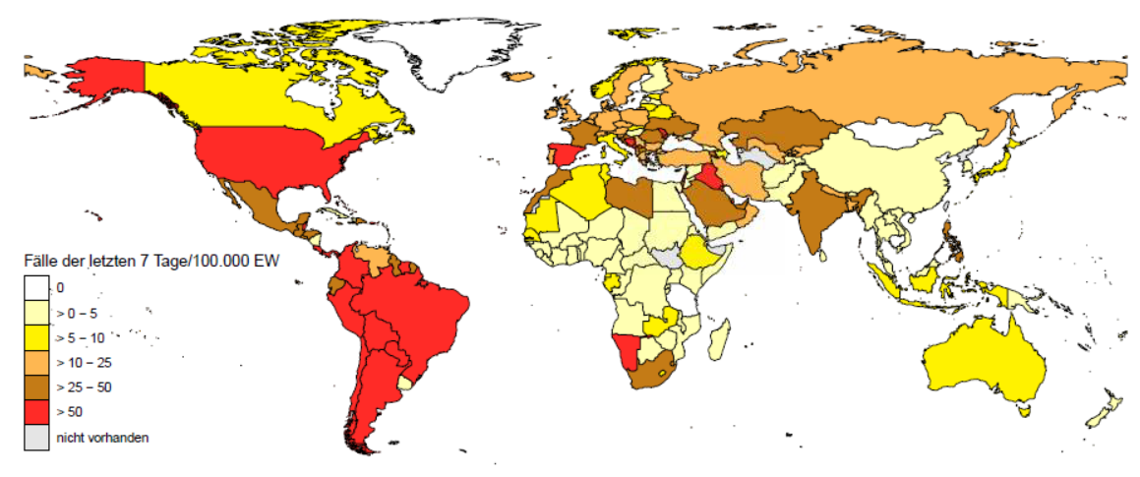
7-Tages-Inzidenz pro 100.000 Einwohner
35 Länder mit einer 7-Tages-Inzidenz > 50 Fälle / 100.000 Ew.
Afrika
Amerika
Asien
Europa
Land | Inzidenz 7T
Namiibia | 65,38
Cabo Verde | 53,1
Land | Inzidenz 7T
Aruba | 457,15
Turks and Caicos islands | 222,55
United States Virgin Islands | 189,33
Peru | 182,81
Sint Maarten | 160,42
Kolumbien | 151,8
Puerto Rico | 132,34
Bahamas | 131,71
Brasilien | 125,69
Land | Inzidenz 7T
Malediven | 161,78
Bahrain
Israel | 117,05
Kuwait | 110,51
Irak | 103,63
Katar | 72,16
Palästina | 71,26
Libanon | 66,93
Land | Inzidenz 7T
Spanien | 92,13
Republik Moldau | 78,33
Andorra | 73,51
Gibraltar | 59,34
Montenegro | 56,41
Bosnia and Herzegovina | 56,26
Argentinien | 121,4
Panama | 113,39
Costa Rica | 105,93
Surinam | 104,58
Vereinigte Staaten | 93,28
Bolivien | 80,61
Chile | 62,29
Belize | 55,33
Paraguay | 51
Ozeanien
Land | Inzidenz 7T
Guam | 181,87
Quelle: ECDC, Stand: 23.08.2020

Slide 3
Zusammenfassung der Europäischen Subregionen
Subregionen in der EU/EEA/UK-Region plus Albanien, Bosnien und Herzegowina, Kosovo, Montenegro, Nordmazedonien, Schweiz , Serbien mit einer 7- Tages-Inzidenz >50 pro 100.000 EW
Länder: Albanien (3), Andorra, Belgien (1), Bosnien und Herzegowina (6), Bulgarien (1), Frankreich (2), Gibraltar, Kosovo, Kroatien, (4), Montenegro, Nordmazedonien (2), Rumänien (12) und Spanien (10) (Datenstand 23.08.)
Seit dem letzten Bericht (Stand 20.08.) NEU auf der Liste
Land | Region | Fälle pro 100.000 Ew (7-Tage) | Kum. Fälle (7 Tage) | Trend | Risikogebiet laut RKI
Albanien | Lezhë | 50,32 | 63 | ▲ | Seit 15.06.
Bulgarien | Dobrich | 55,80 | 97 | ▲ | seit 08.08.
Frankreich | Île-de-France | 58,83 | 7.163 | ▲
Kroatien | Brodsko-Posavska | 56,91 | 79 | ▲
 | Zadarska | 53,56 | 90 | ▲
Rumänien | Iași | 50,03 | 397 | ▲
 | Neamț | 51,61 | 228 | ▲ | seit 07.08.
Seit dem letzten Bericht (Stand 20.08.) NICHT mehr >50: Albanien (Durrës), Bosnien und Herzegowina (Bosansko-podrinski, Posavski, Tuzlanski), Dänemark (Faroe), Malta, Montenegro, Rumänien (Ilfov)
Quelle: WHO EURO, Stand: 23.08.2020
Notes:
Nicht mehr: Albanien, Bulgarien, Serbien
- Kroatien (Splitsko-Dalmatinska)
Schweden (Kronoberg aber Gotoberg ist weggefallen)
Noch eine allgem. Info.: Luxemburg hat wieder eine Inzidenz der letzten 7-Tage >50.
(Rot markierte Regionen sind neu seit dem letzten Bericht dazugekommen)
https://who.maps.arcgis.com/apps/opsdashboard/index.html#/ead3c6475654481ca51c248d52ab9c61
https://www.who.int/about/regions/euro/en/

Slide 4
Hintergrund

Slide 5
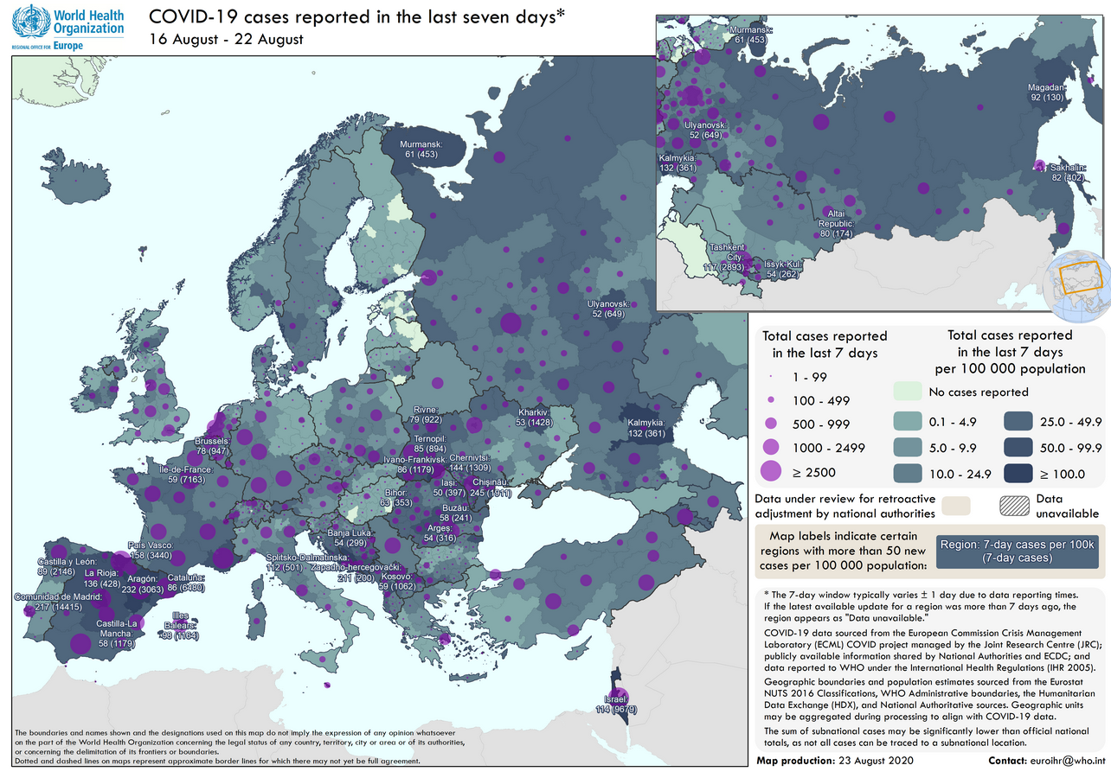
7-Tages-Inzidenz pro 100.000 Einwohner, WHO EURO (Subnational)
Quelle: WHO EURO Dashboard, Stand: 22.08.2020
Notes:
https://who.maps.arcgis.com/apps/opsdashboard/index.html#/ead3c6475654481ca51c248d52ab9c61
https://www.who.int/about/regions/euro/en/

Slide 6
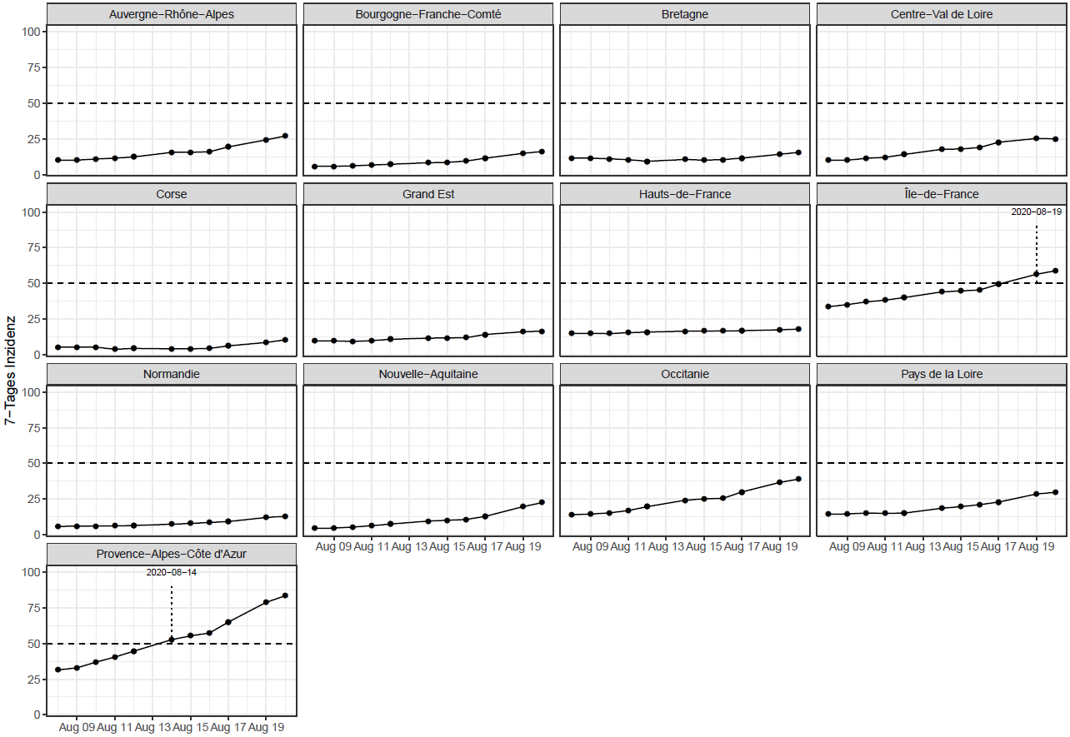
COVID-19/ Frankreich
Quelle: WHO EURO, Stand: 23.08.2020

